Slide 1
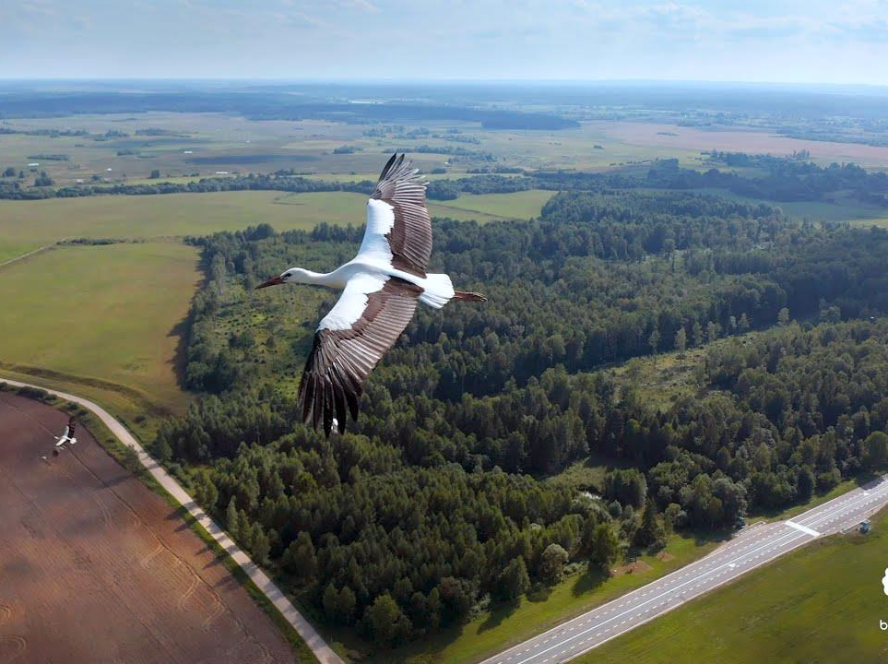
Літаратурная гасцёўня «Радзіма мая дарагая!»

Slide 2
Як ад нараджэння звяры, што ходзяць у пустыні, ведаюць ямы свае; птушкі, што лётаюць у паветры, ведаюць гнёзды свае; рыбы, што плаваюць па моры і ў рэках, чуюць віры свае; пчолы і тым падобныя бароняць вуллі свае, – так і людзі, дзе нарадзіліся і ўскормлены, да таго месца вялікую ласку маюць.
Францыск Скарына

Slide 3
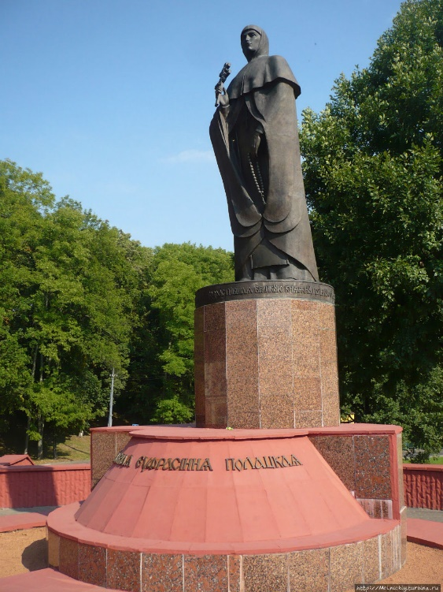
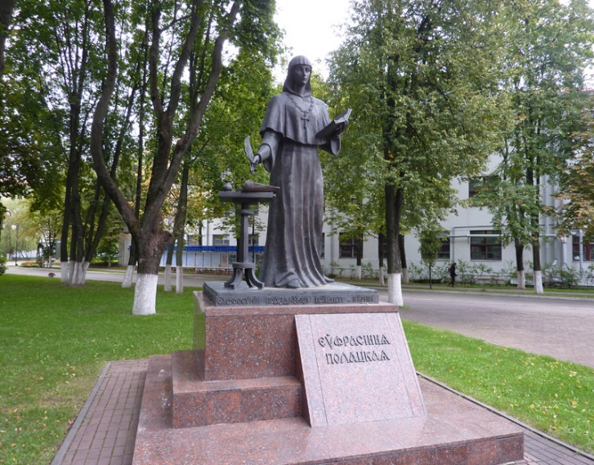
Ефрасіння Полацкая – першая беларуская асветніца. Полацкая княгіня стала першай жанчынай на Русі, якая была кананізавана ў святыя.

Slide 4
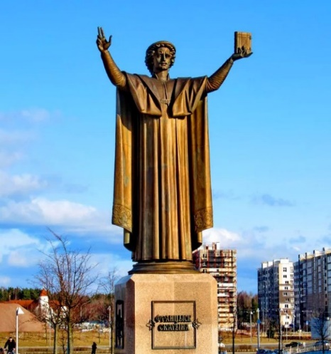
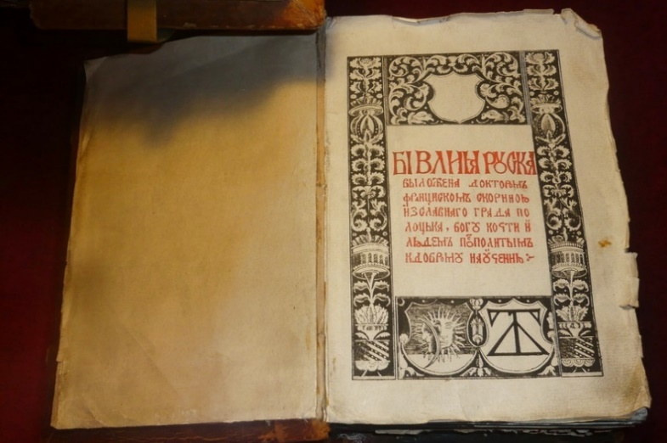
Асоба Францыска Скарыны займае адно з ганаровых месцаў сярод дзеячаў эпохі Адраджэння ў Беларусі. Францыск Скарына ўвайшоў у гісторыю нашай дзяржавы як першадрукар і вучоны, асветнік і гуманіст, паэт і медык, батанік і астраном.

Slide 5
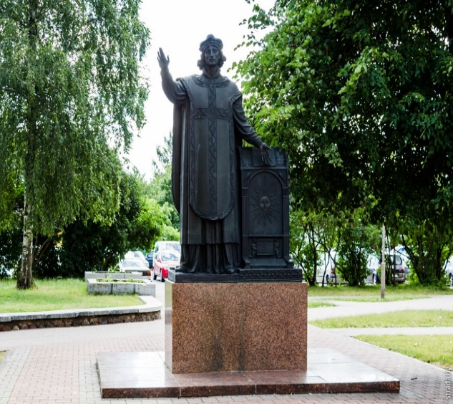
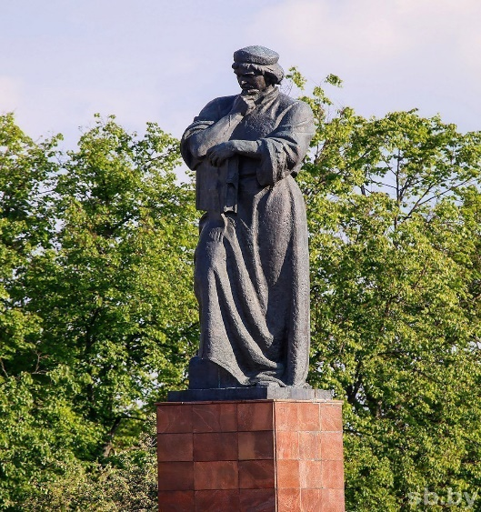
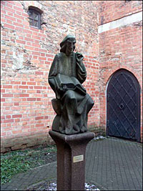
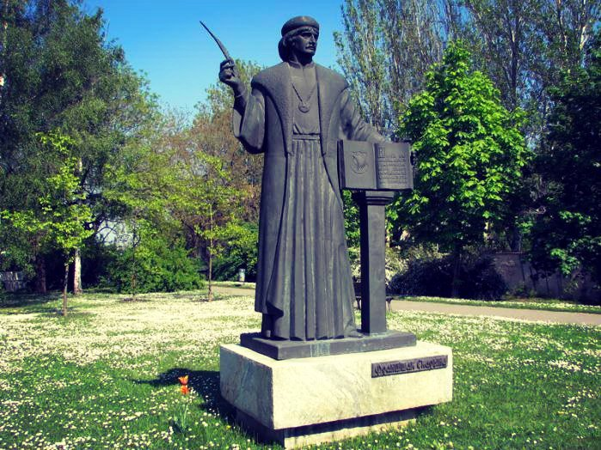
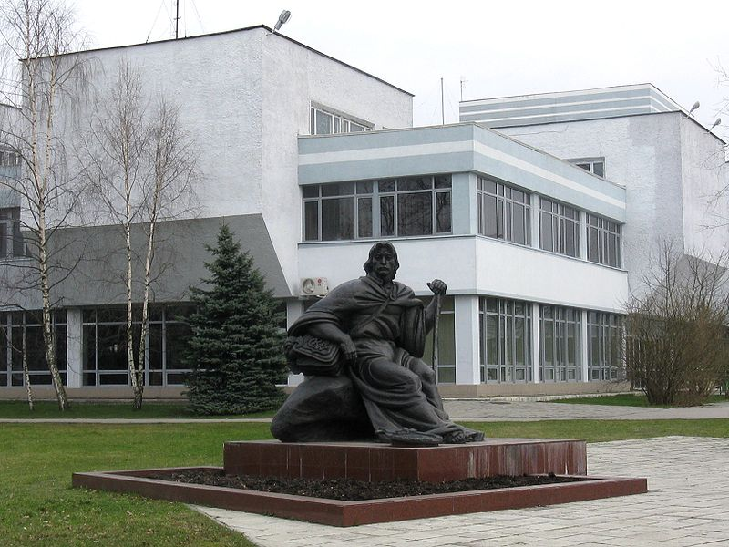
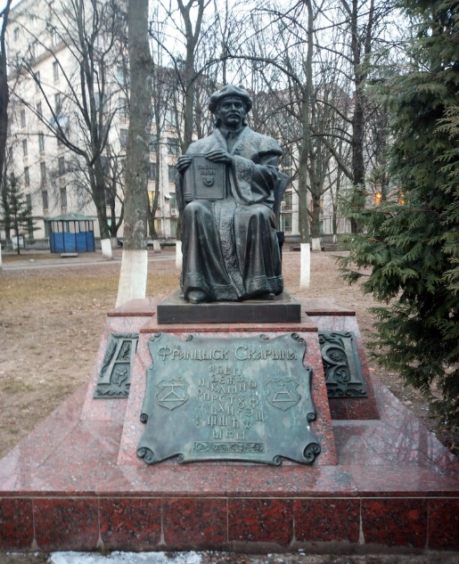

Slide 6
Медаль Францыска Скарыны — дзяржаўная ўзнагарода Беларусі.
Медалём Францыска Скарыны ўзнагароджваюцца работнікі навукі, адукацыі і культуры за выдатныя дасягненні ў прафесійнай дзейнасці, значны асабісты ўклад у развіццё культурнай спадчыны беларускага народа.

Slide 7
Ордэн Францыска Скарыны – беларуская дзяржаўная ўзнагарода.
Заснавана ў 1995 годзе пастановай Вярхоўнага Савета як адна з найвышэйшых дзяржаўных узнагарод Беларусі за асаблівыя заслугі ў справе нацыянальна-дзяржаўнага адраджэння.

Slide 8
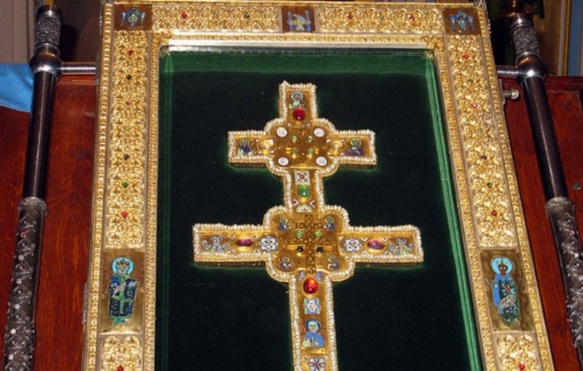
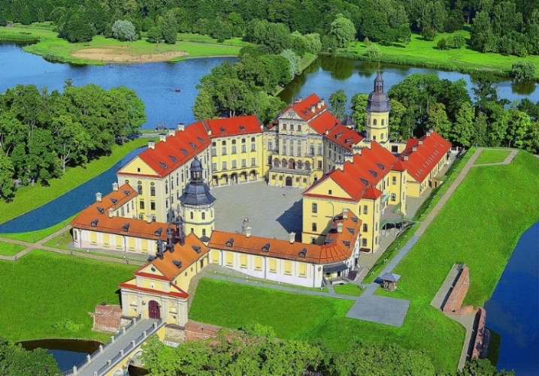
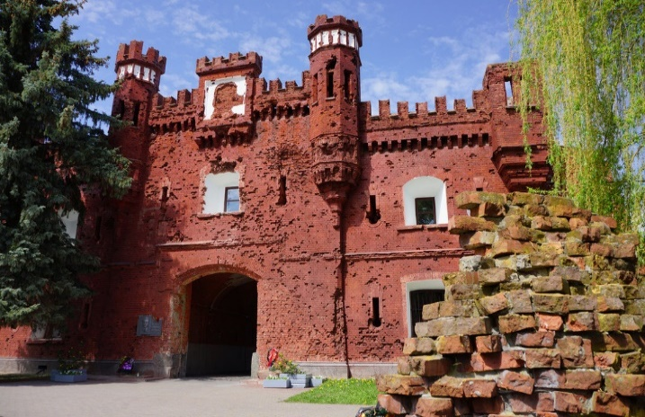
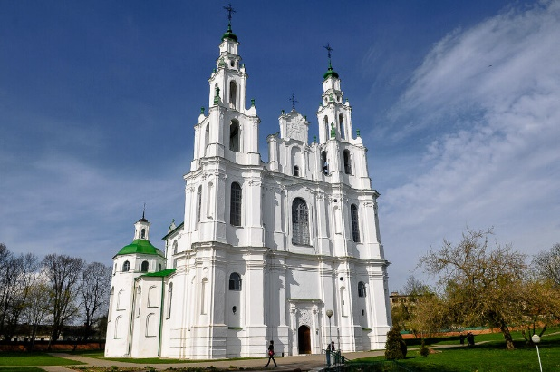
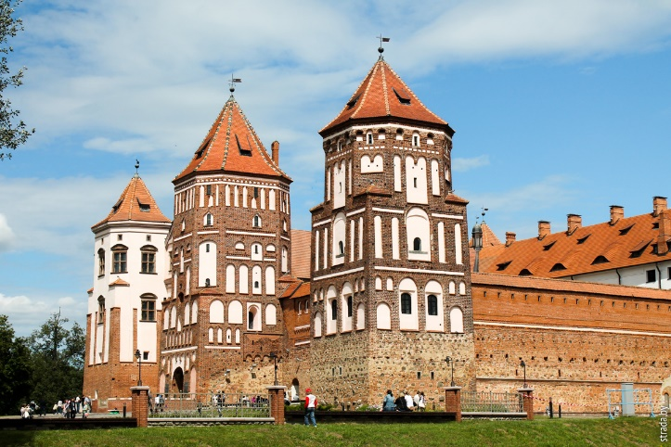
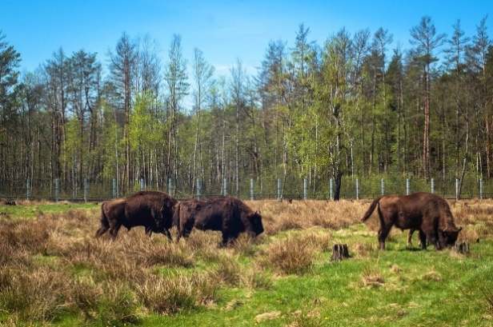
7 цудаў Беларусі

Slide 9
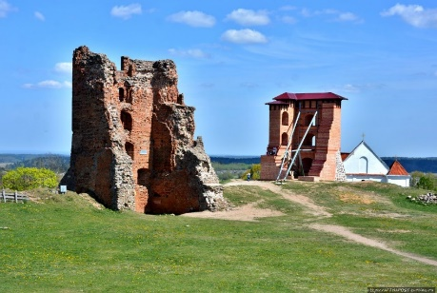
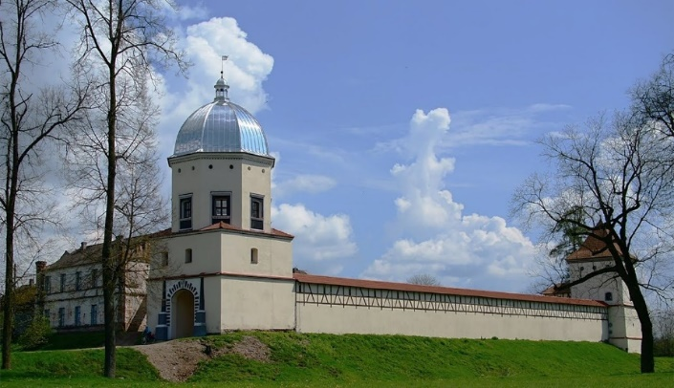
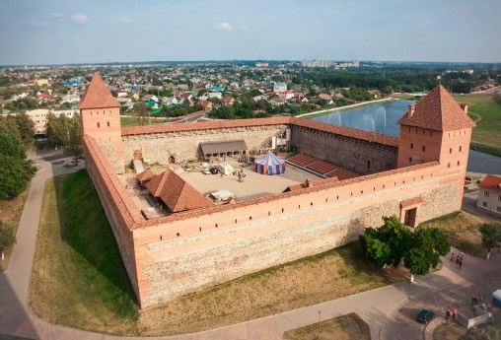
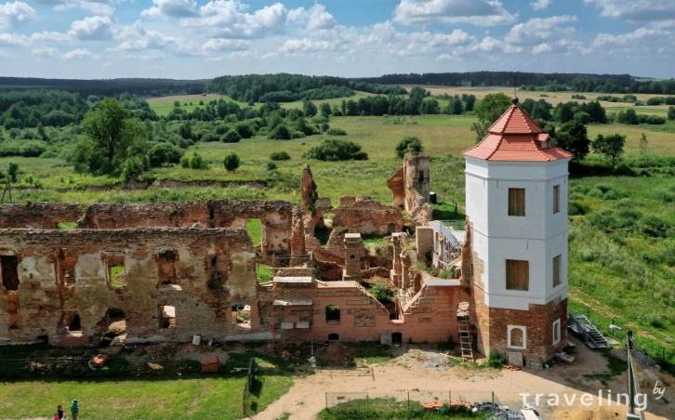
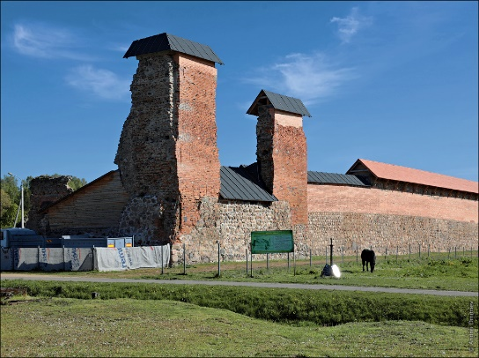
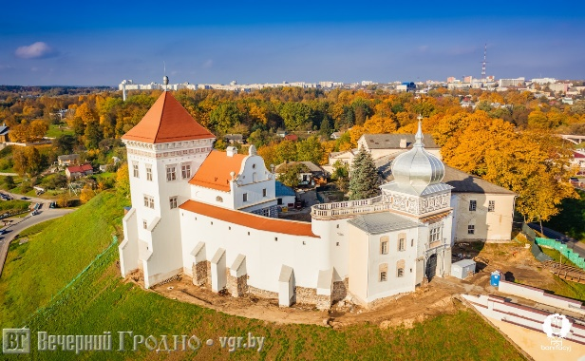
7 цудаў Гродзенскай вобласці

